Slide 1

Podejrzane pliki kontra serwis do przesyłania danych
Maciej Kochan, Stanisław Ptaszyński, Igor Walasek

Slide 2
Plan prezentacji
Cel projektu
Technologie
Opis narzędzia
Rodzaje ataków
Opis naszej aplikacji
Omówienie zadań praktycznych

Slide 3
Cel projektu
Celem naszego projektu jest pokazanie w jaki sposób serwisy do przesyłania danych mogą być używane do przeprowadzania ataków z użyciem podejrzanych plików oraz jak przeciwdziałać takim atakom.

Slide 4
Technologie
VirtualBox
Social Engineering Toolkit
API: VirusTotal
Python
Biblioteki i frameworki: Flask, Werkzeug, hashlib

Slide 5
VirtualBox
VirtualBox to oprogramowanie służące do wirtualizacji. Pozwala ono na uruchamianie bezpiecznych i odizolowanych środowisk do eksperymentów i testowania wszelkich programów czy podatności. W naszym projekcie używamy VirtualBox, aby uruchomić KaliLinux i Windows 11.

Slide 6
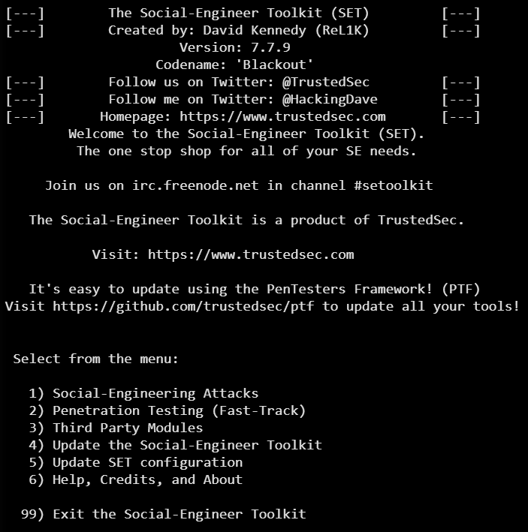
Social Engineering Toolkit
Jest to wbudowane narzędzie w Kali Linux. Służy ono do przeprowadzania różnego rodzaju testów bezpieczeństwa, głównie przed atakami socjotechnicznymi.

Slide 7
Czym są ataki socjotechniczne?
Ataki socjotechniczne to rodzaje ataków, które polegają do manipulowania ludźmi, aby nakłonić ich do wykonania określonych działań, w naszym przypadku do otworzenia zainfekowanego pliku. Rodzaje ataków: phishing, smishing, vishing, pretexting, baiting, tailgating. W naszym projekcie będzie używać phishingu.

Slide 8
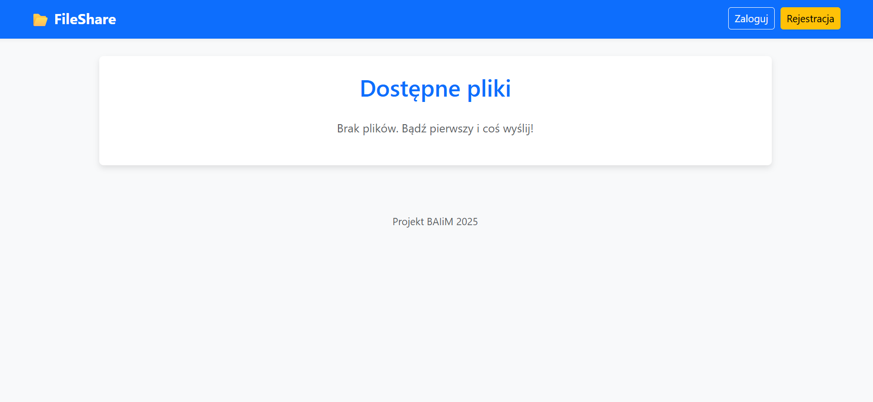
Serwer do przesyłania plików

Slide 9
VirusTotal
VirusTotal jest to strona służąca do analizy podejrzanych plików, domen, IP oraz URL do wykrywania złośliwego oprogramowania. Używamy API, aby sprawdzać przesyłane pliki czy nie zawierają one złośliwego oprogramowania.

Slide 10
Zadanie 1

Slide 11
Zadanie 2

Slide 12
Zadanie 3

Slide 13

Źródła
https://www.kali.org/tools/set/
https://kalilinuxtutorials.com/social-engineering-toolkit-tutorial/
https://www.virustotal.com/

